Slide 1
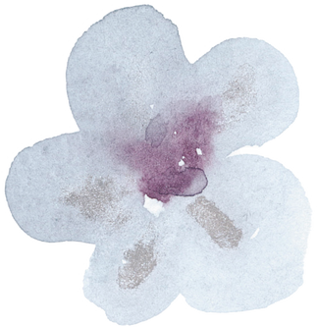
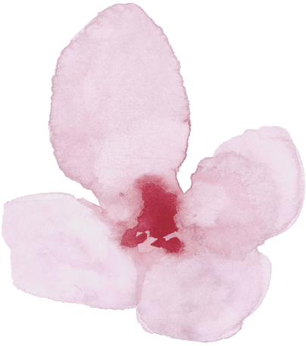
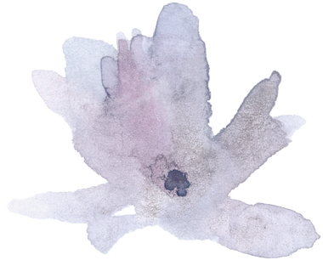
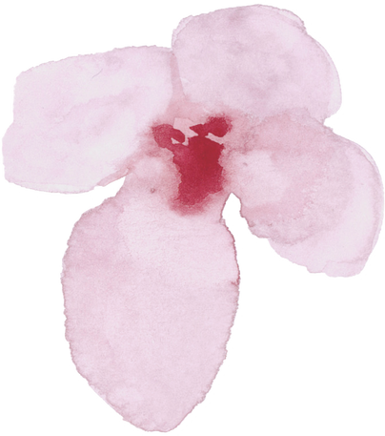
НЕТРАДИЦИОННЫЕ
ФОРМЫ
АРТИКУЛЯЦИОННОЙ ГИМНАСТИКИ
(УПРАЖНЕНИЯ С БУСИНОЙ)
Подготовил: учитель-логопед
Гомзарь Т.Е.

Slide 2
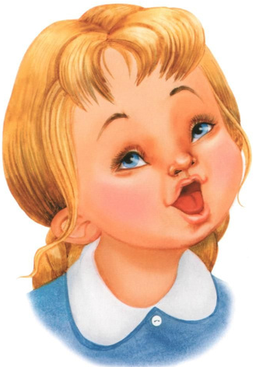
Артикуляционная гимнастика –
это комплекс упражнений, направленный на развитие движения органов речи, необходимых для правильного произношения звуков.

Slide 3
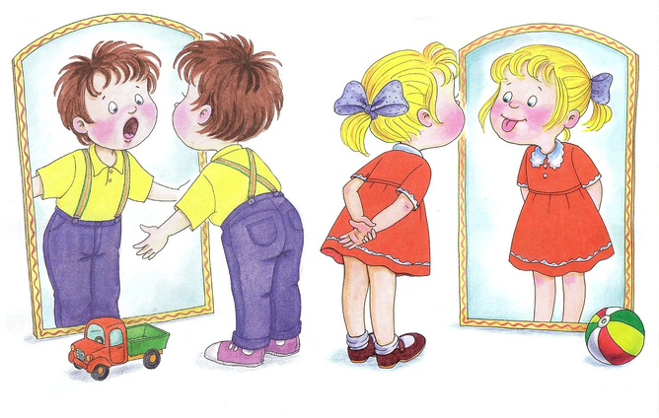
Цель артикуляционной гимнастики:
выработка полноценных движений и определенных положений органов артикуляционного аппарата, умение объединять простые движения в сложные, необходимые для правильного произнесения звуков.

Slide 4
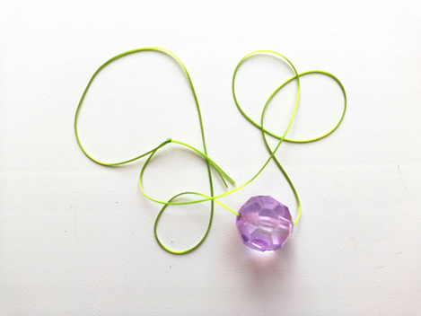
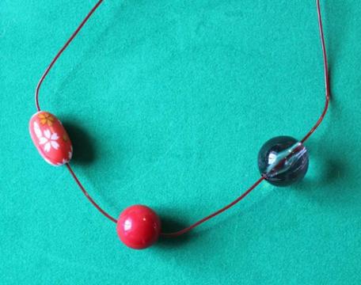
Что нам понадобится?!
Бусина. Пластиковая или стеклянная. Крупная и яркая, диаметр 2-3 см, фактурные бусины, но не с острыми краями. Вместо бусины может быть киндер-сюрприз. Нитка для бусины. Лучше не обычная нитка, а пластиковый шнур, длинной 60 см. Он не намокает, легко моется. Не провисает, как нитка под тяжестью бусины.

Slide 5
Как заниматься?
Во время работы взрослый удерживает веревку в руке.
Шарик с веревочкой после каждого занятия тщательно промывать теплой водой с детским мылом и просушивать салфеткой.
Шарик должен быть строго индивидуальным. Также на занятии ребёнок сам может удерживать верёвочку с шариком

Slide 6
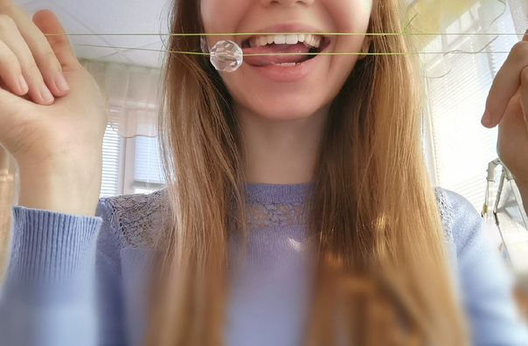
Упражнения с шариком 1.
Двигать шарик по горизонтально натянутой на пальцах обеих рук веревке языком вправо-влево.
Упражнение 2.
Двигать шарик по вертикально натянутой веревочке вверх (вниз шарик падает произвольно).

Slide 7
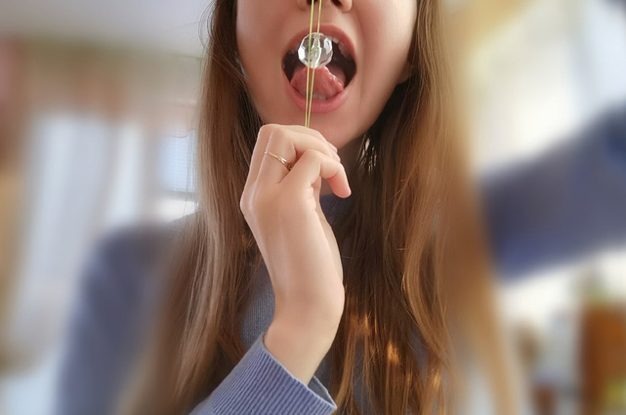
Упражнение 3.
Толкать языком шарик вверх-вниз, веревка натянута горизонтально.

Slide 8
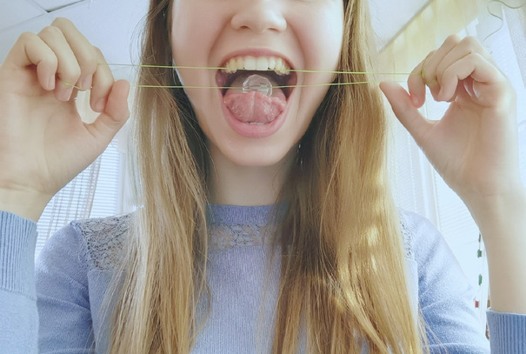
Упражнение 4.
Язык - "чашечка", цель: поймать шарик в "чашечку".

Slide 9
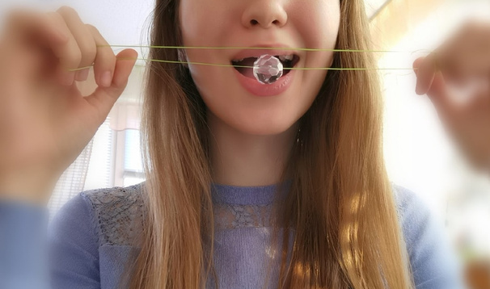
Упражнение 5.
Ловить шарик губами, с силой выталкивать. "выплевывая" его, Упражнение 6.
Поймать шарик губами. Сомкнуть, насколько это можно, губы и покатать шарик от щеки к щеке.
Упражнение 7.
Рассказывать скороговорки с шариком во рту, держа руками веревочку.

Slide 10
Регулярное выполнение артикуляционной гимнастики поможет:
– улучшить кровоснабжение артикуляционных органов;
– улучшить подвижность артикуляционных органов;
– укрепить мышечную систему языка, губ, щёк;
– научить ребёнка удерживать определённую артикуляционную позу;
– увеличить амплитуду движений;
– уменьшить напряжённость артикуляционных органов; -подготовить артикуляционный аппарат ребёнка к правильному произношению звуков.

Slide 11
Спасибо за внимание!

